Slide 1
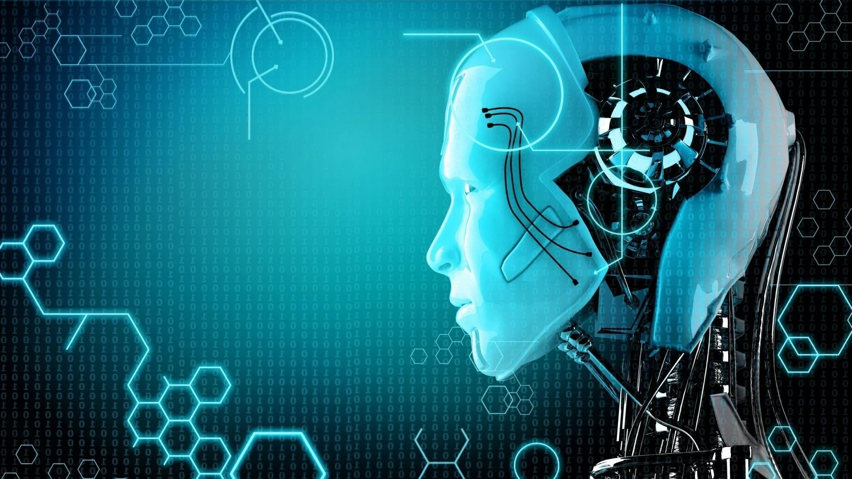
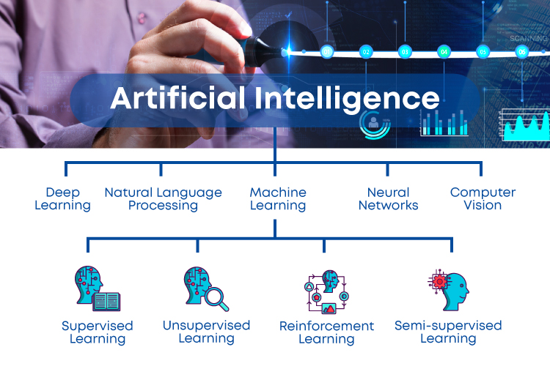
AI for all

Slide 2
AI for all
Supervised learning
اول نوع من تعلم الالة.
Labeled data.
يشمل مفهومين اساسيين:-
التوقع. (اتوقع سعر البيوت)
التصنيف. (ياتري عنده مرض السكر او لا)

Slide 3
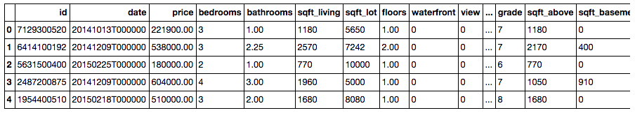
AI for all

Slide 4
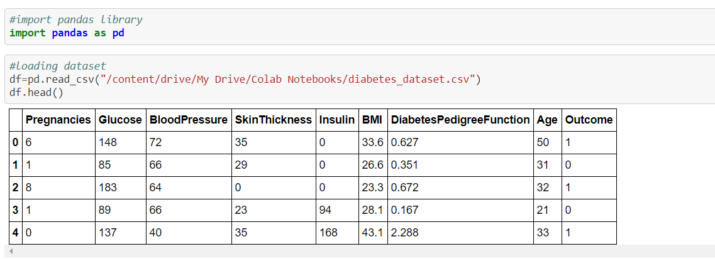
AI for all

Slide 5
AI for all
Some Supervised learning algorithms
Linear Regression.
Logistic Regression (Classification).
Decision Tree.
Random forest.
kNN (K Nearest Neighbor).
SVR (Support Vector Regressor).
SVC (Support Vector Classifier).

